Slide 1
Pašvaldību jomas mērķarhitektūra
v.1.0
Rūta Pirta, 17.06.2026

Slide 2
Prezentācijas saturs
01
Jomas vispārīgs raksturojums
Jomas mērķarhitektūra
Jomas mērķarhitektūras ieviešanas ceļa karte
02
03

Slide 3

Jomas vispārīgs raksturojums

Slide 4
Jomas tvērums
Tvērums: pašvaldību autonomo funkciju un deleģēto uzdevumu digitālais atbalsts, pašvaldību sadarbība ar valsts pārvaldes iestādēm un nozaru digitālo risinājumu izmantošana.
Primāri apskatīts pašvaldību jomas mērķarhitektūras tehnoloģiskais skats, koncentrējoties uz digitālo risinājumu modernizāciju, datu apmaiņas automatizāciju un drošības prasību iespējošanu.
Juridiskā un organizatoriskā skata attīstība aplūkota konceptuāli, jo tā ir tieši saistīta ar valsts līmeņa normatīvās, institucionālās un funkcionālās vides izmaiņām, tostarp atbildību sadalījumu starp valsti un pašvaldībām.

Slide 5
Esošās situācijas būtiskākie izaicinājumi
Mantotās sistēmas, novecojušas tehnoloģijas un liela tehnoloģiskā daudzveidība.
Procesu standartizācijas līmenis pašvaldībās ir nevienmērīgs.
Atsevišķām pašvaldību funkcijām/uzdevumiem nav pieejami vienoti digitālie risinājumi.
Nav vienotas vīzijas par to, kuri risinājumi jāattīsta valsts līmenī, kuri – pašvaldību koplietošanas līmenī, un kuri var palikt decentralizēti katras pašvaldības kompetencē.
Ierobežoti resursi, kompetences un pieejamais finansējums IKT risinājumu attīstībai, īpaši mazajās pašvaldībās.
Pašvaldību digitālo risinājumu attīstība nereti tiek virzīta no tehnoloģiju piegādātāju piedāvājuma.

Slide 6
Jomas attīstības mērķi
Virsmērķis: Izveidot vienotu, sadarbspējīgu, drošu un datos balstītu pašvaldību digitālās pārvaldes ekosistēmu, kas nodrošina efektīvu funkciju izpildi, kvalitatīvus pakalpojumus, kā arī koordinētu sadarbību starp pašvaldību un valsts risinājumiem.
Mērķi:
M1. Harmonizēt pašvaldību un valsts līmeņa procesus un risinājumus.
M2. Stiprināt pašvaldību IKT pārvaldības spējas kompetenču centrā/os.
M3. Nodrošināt drošu, ilgtspējīgu un sadarbspējīgu pašvaldību digitālo vidi.
M4. Nodrošināt vienotu un kvalitatīvu pašvaldību datu apriti.

Slide 7
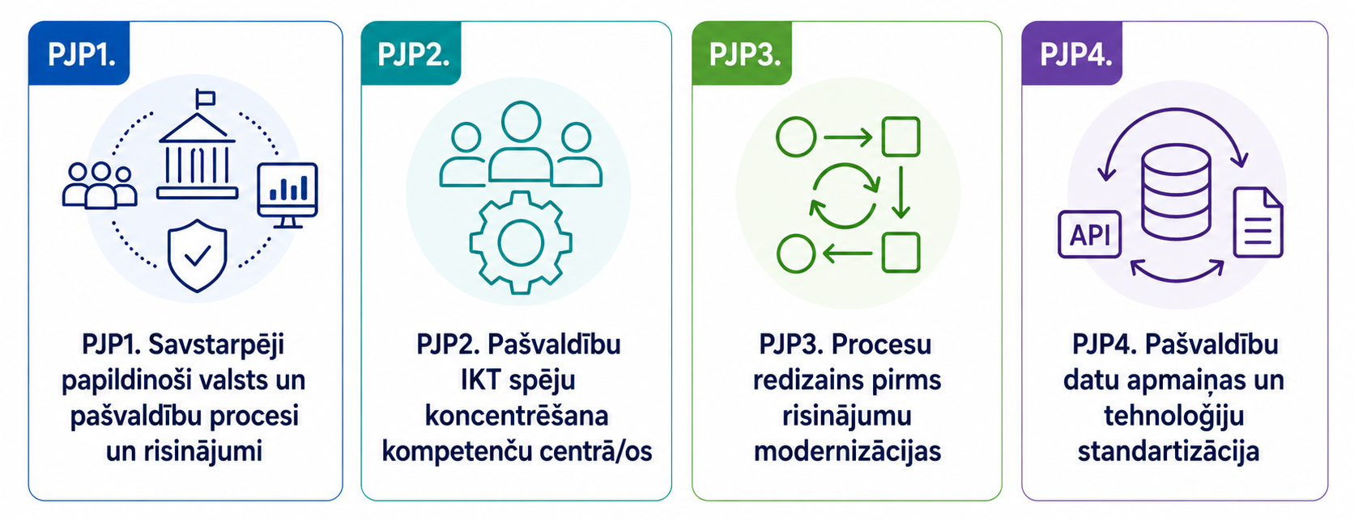
Jomas arhitektūras principi

Slide 8
Jomas mērķarhitektūra

Slide 9
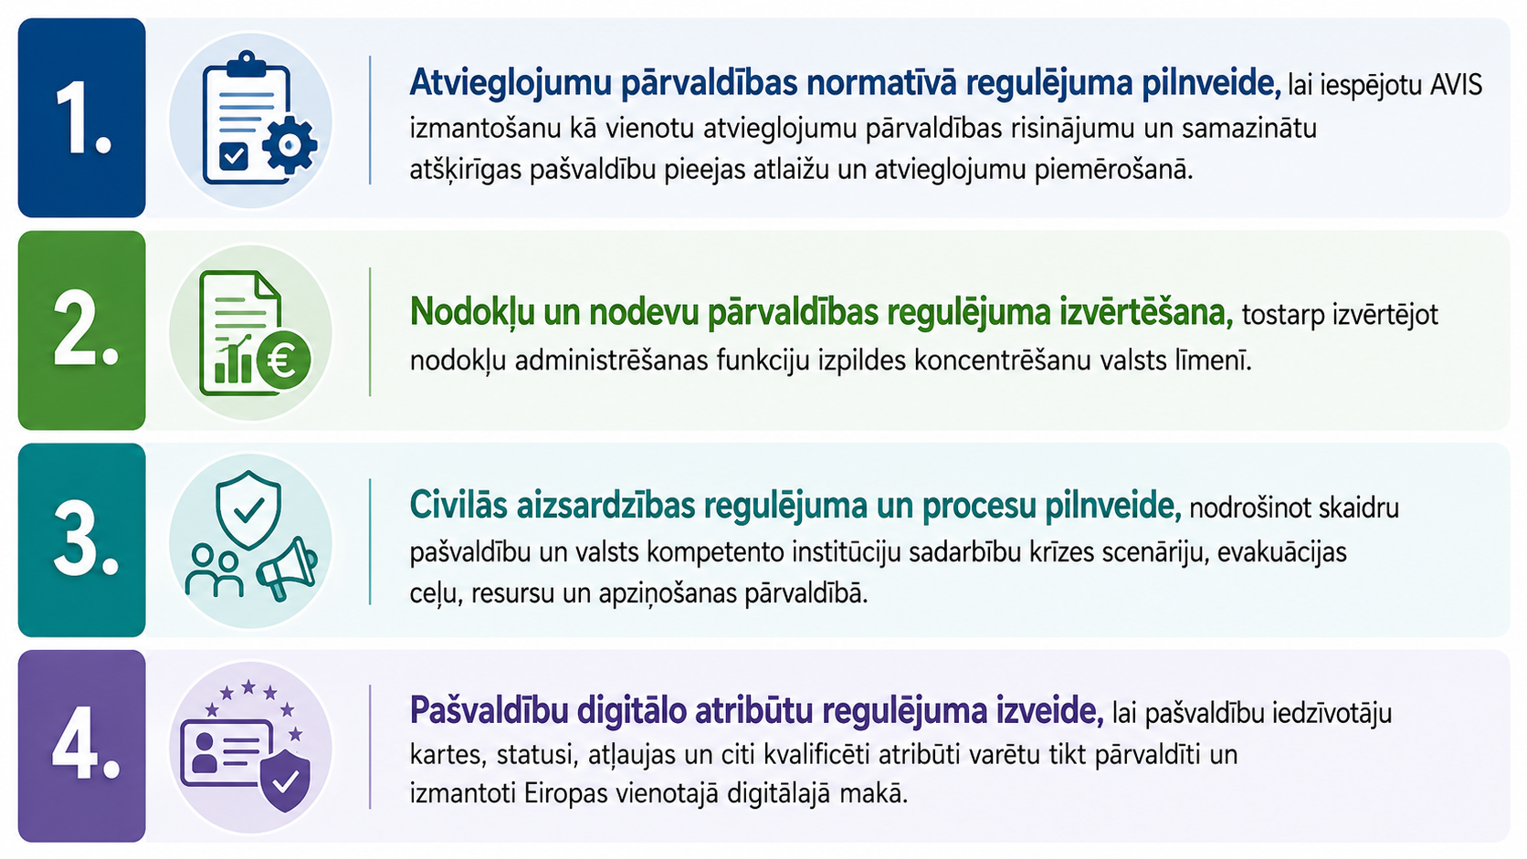
Juridiskais skats: izvērtējamās izmaiņas jomas regulējumā

Slide 10
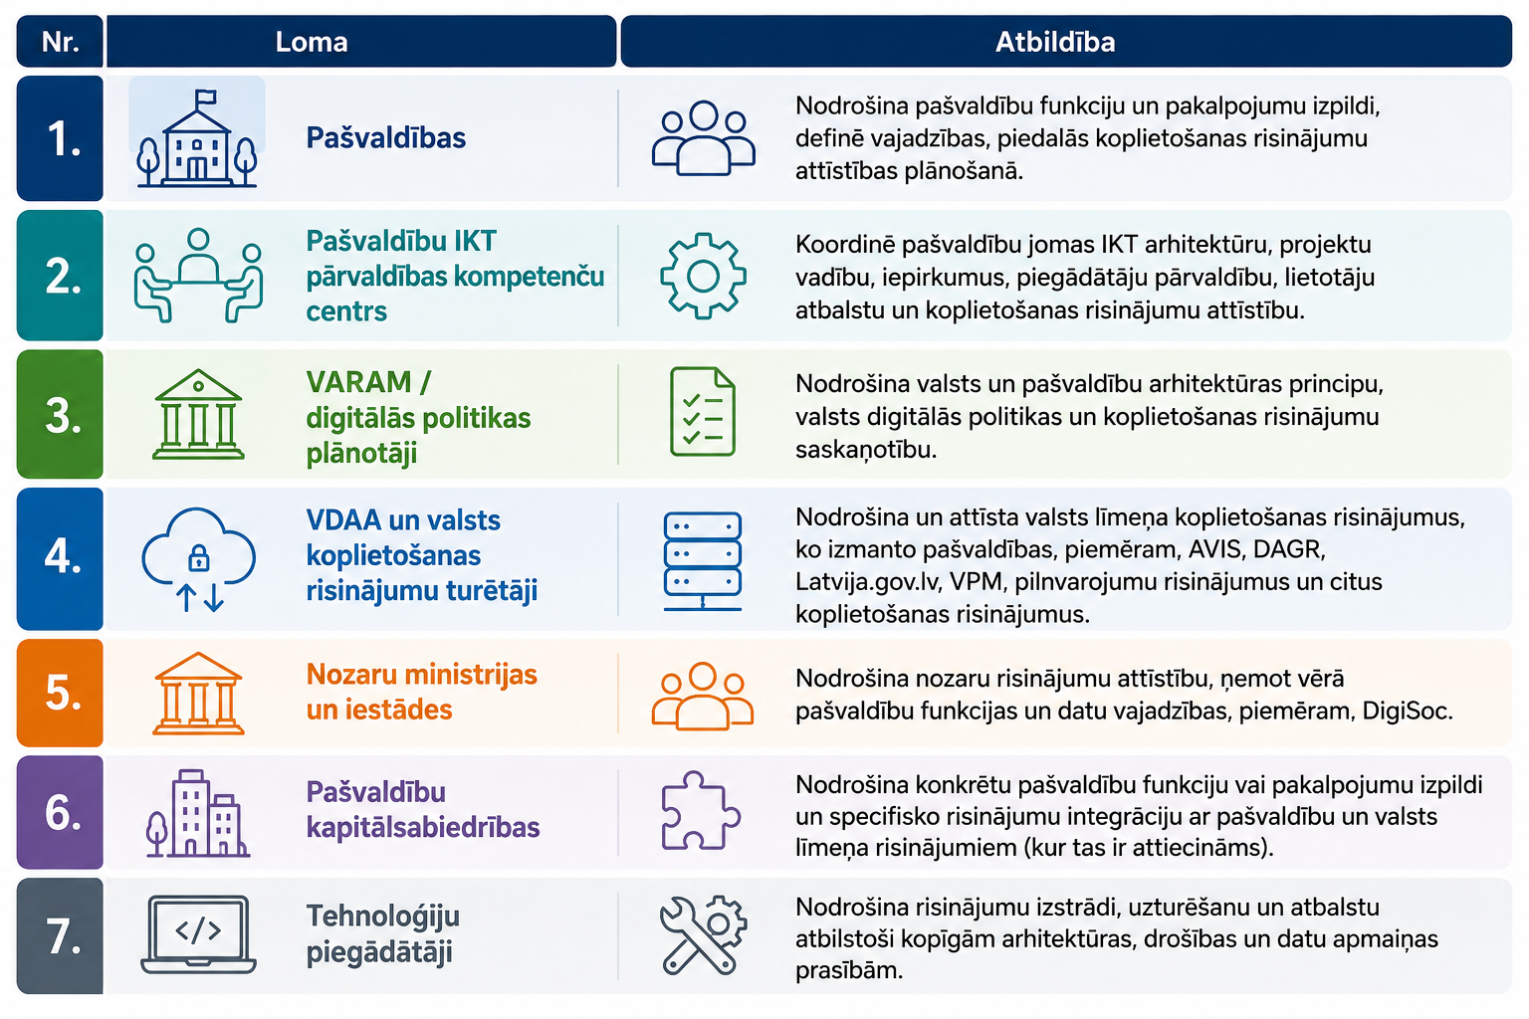
Organizācijas skats: Mērķa sadarbības modelis

Slide 11
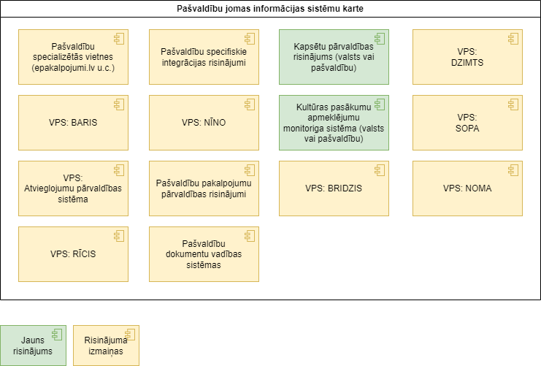
Tehniskais skats: Informācijas sistēmas

Slide 12
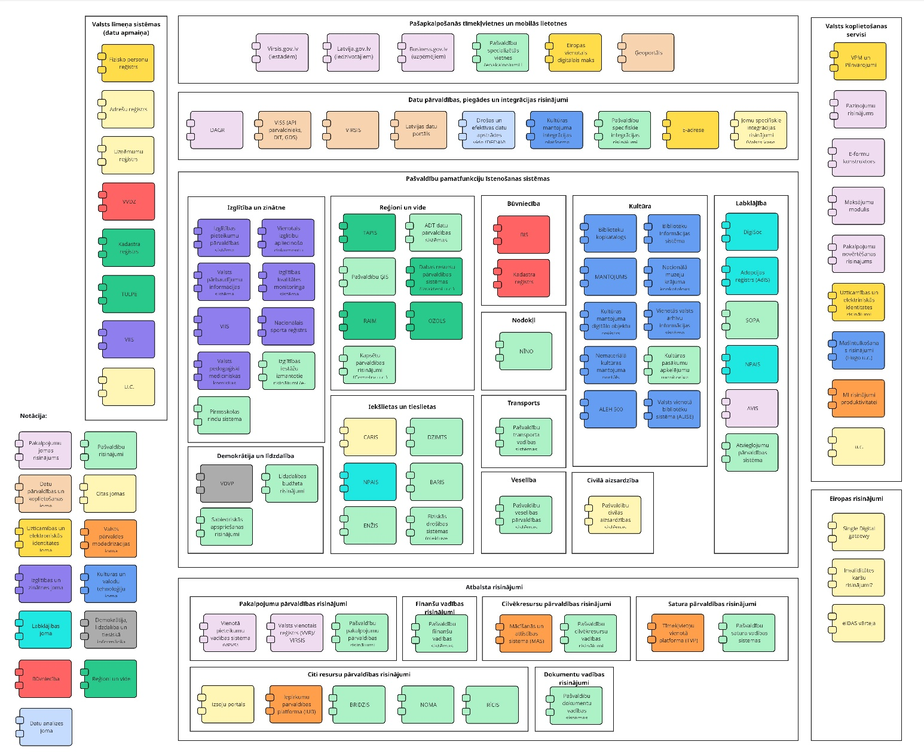
Tehniskais skats: Informācijas sistēmu sadarbība

Slide 13
Tehniskais skats: IKT infrastruktūra
Pārskata periodā ir paredzams, ka pašvaldību informācijas sistēmas (VPS, citas) tiks pakāpeniski pārceltas uz VESPC resursiem, izmantojot VESPC piedāvātos pakalpojumus.

Slide 14
Mērķarhitektūras ieviešanas ceļa karte

Slide 15
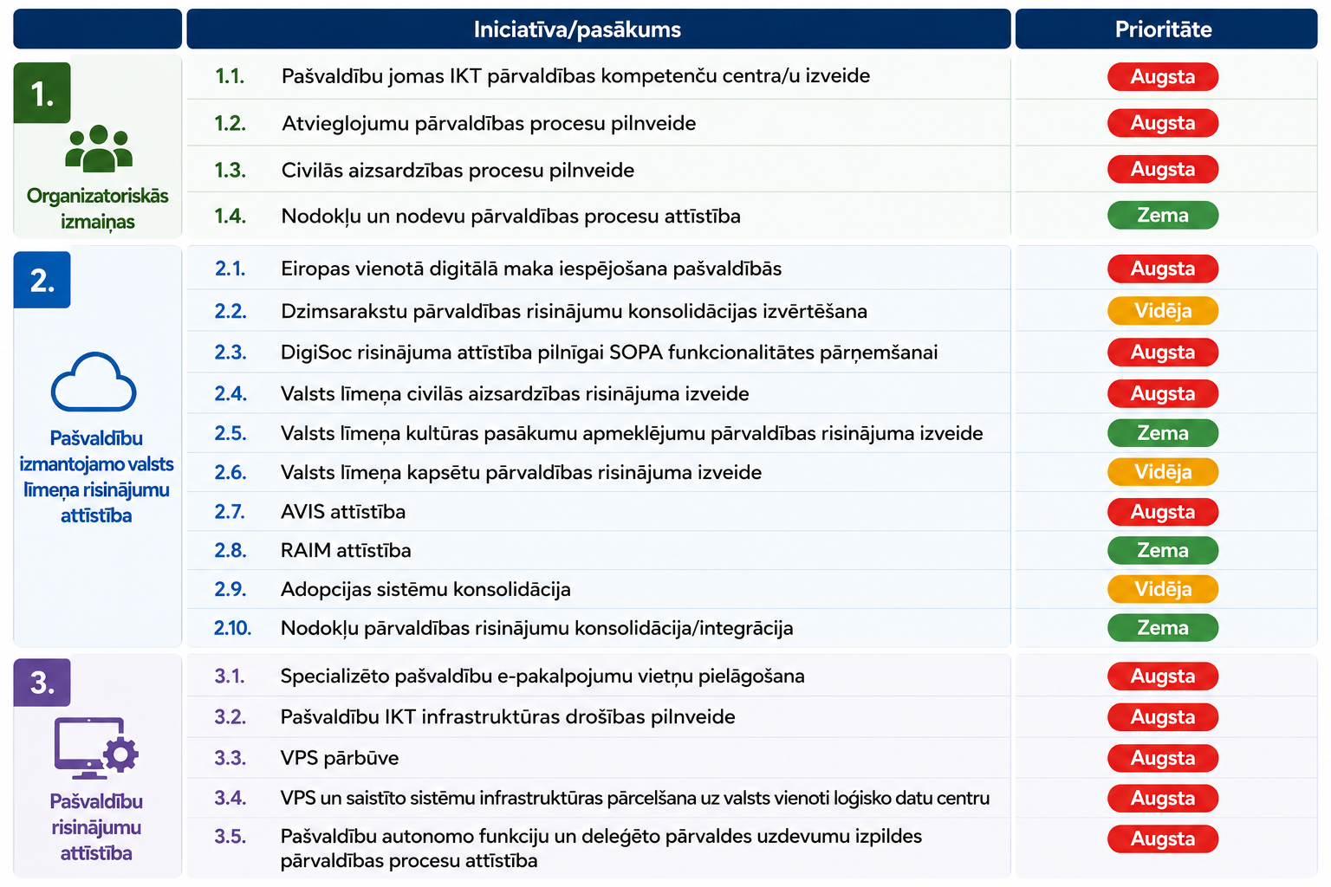

Slide 16
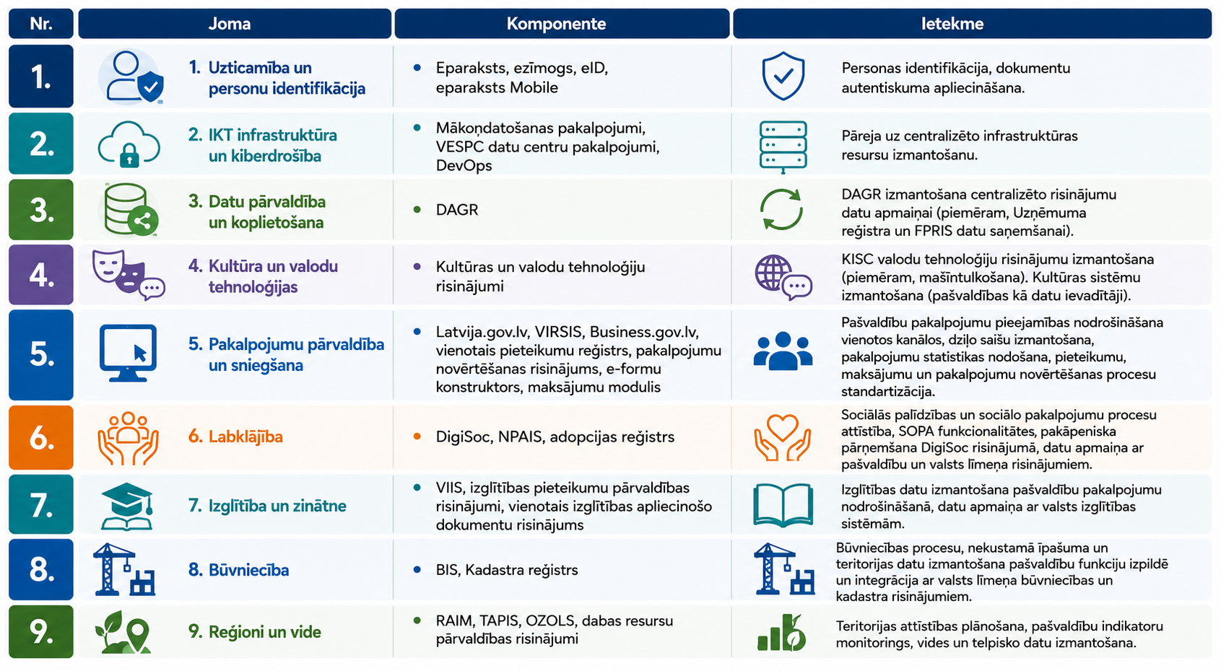
Mijiedarbība ar citām jomām

Slide 17
Paldies par uzmanību!
ruta.pirta@rtu.lv

